Slide 1
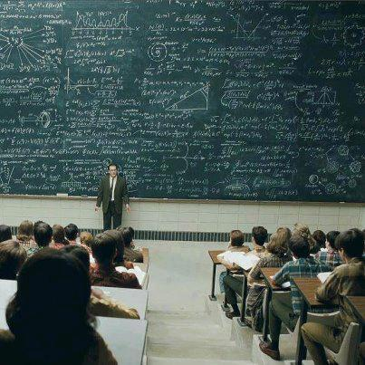



스마트 강의 도우미 Tool
지도교수: 이민석 교수님
포니즈 팀: 송태웅, 신승진, 장영창, 김미림, +신건영(3학년)
Copyright © 2013, Embedded System Lab , Hansung University , All rights reserved

Slide 2
스마트 강의 도우미
간단한 소개
대학 강의를 도와주는
‘스마트 강의 도우미’
PC프로그램 과 Web사이트 로
교수입장, 학생입장을 고려한
Embedded System Lab. Hansung University
Notes:
스마트 강의 도우미에 대해 간단히 소개 하자면
대학강의를 PC프로그램과 Web사이트를 통하여
교수 입장과 학생 입장을 고려하여 각 사용자가 강의를 더욱 쉽게 진행하고
받아들일 수 있도록 하기 위한 프로그램입니다.

Slide 3
학생 입장에서
수업을 들을 때,
“ 나무만 보고 숲을 보지 못합니다. ”
Embedded System Lab. Hansung University
Notes:
대부분의 학생들은 강의를 들을 때
강의의 전체흐름을 파악하지 못하고 단원별로 수업을 듣습니다.
즉, 강의를 들을 때 나무만 보고 숲을 보지 못한다는 것입니다.

Slide 4
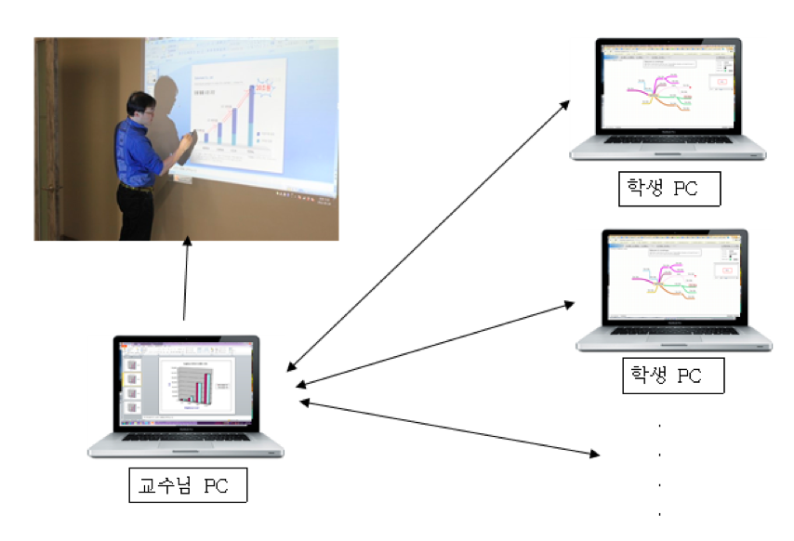
스마트 강의 도우미 구조
Embedded System Lab. Hansung University
Notes:
교수는 원래 하던데로 강의를 진행하고
학생들은 교수님의 PC와 연결되어 강의 전체흐름을 파악하면서
강의를 듣습니다. 강의 마인드맵을 통한 네비게이션 시스템으로
강의의 과거, 현재, 미래를 파악하며 자신이 어디까지 배웠고 어디를 배워야 하며
어떤 목차들이 관련이 있는지를 파악하며 강의를 듣습니다.

Slide 5
교수 입장에서
강의자료는
“ 점점 더 발전해야 합니다.”
Embedded System Lab. Hansung University
Notes:
교수님의 강의자료는
강의에 맞게 점점 더 발전해야 합니다.

Slide 6
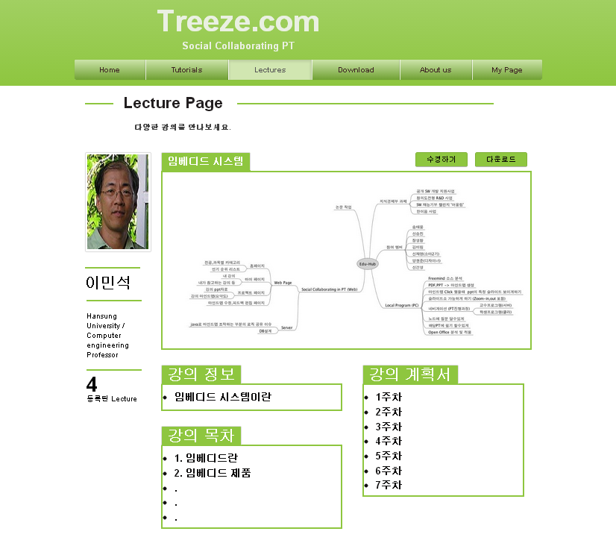
강의 자료 공유 사이트
Embedded System Lab. Hansung University
Notes:
강의 자료의 발전은 강의 자료 공유 사이트를 통해 이루어 집니다.

Slide 7
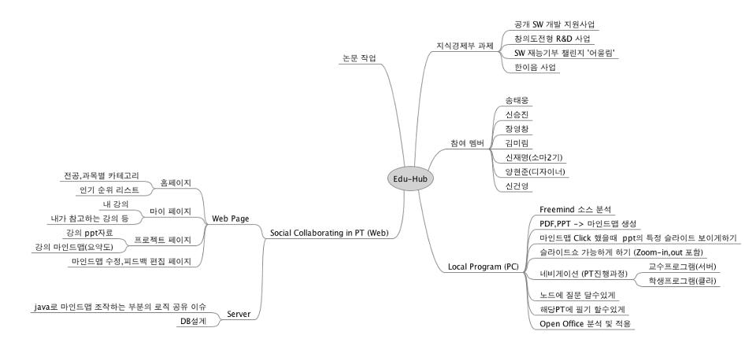

강의 자료의 발전
< 교수 >
다른 사람들의 feedback을 수용
< 교수의 강의자료>
< feedback>
< feedback>
< feedback>
< 교수 >
< 교수 >
< 교수 >
Notes:
다른 사람들이 강의 자료에 피드백을 줄 수 있고
해당 강의자료의 교수는 다른사람들의 피드백을 수용하면서
강의 자료를 발전시켜 나갑니다.

Slide 8

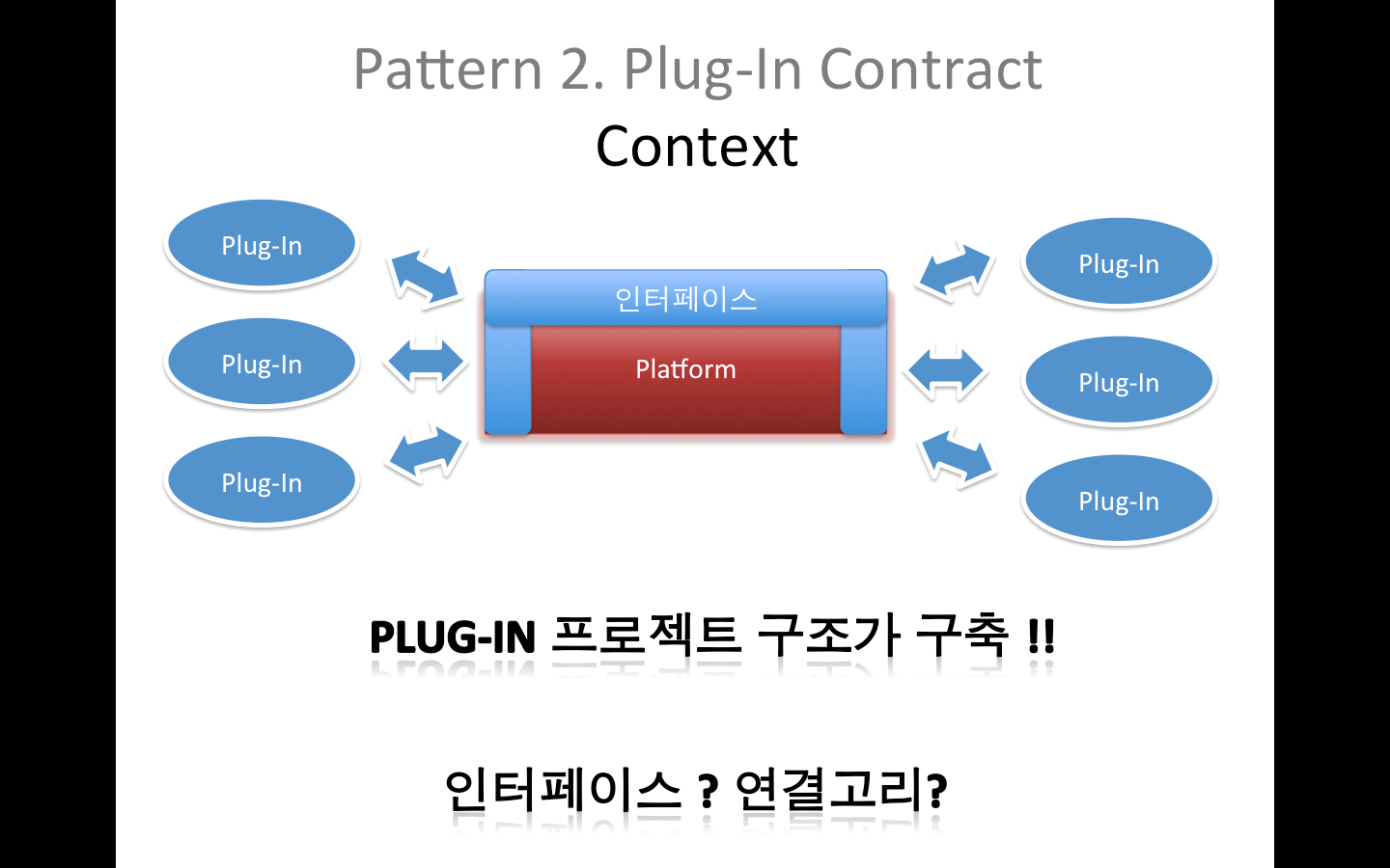
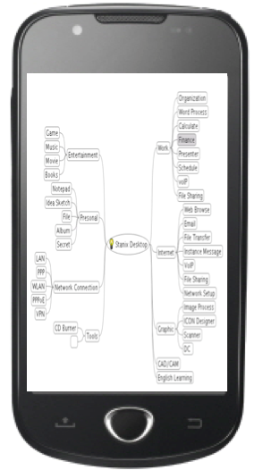
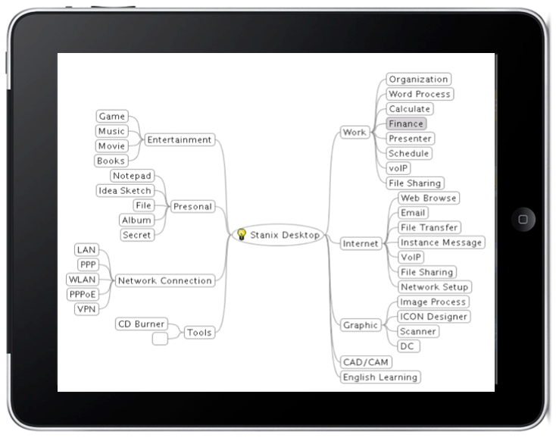
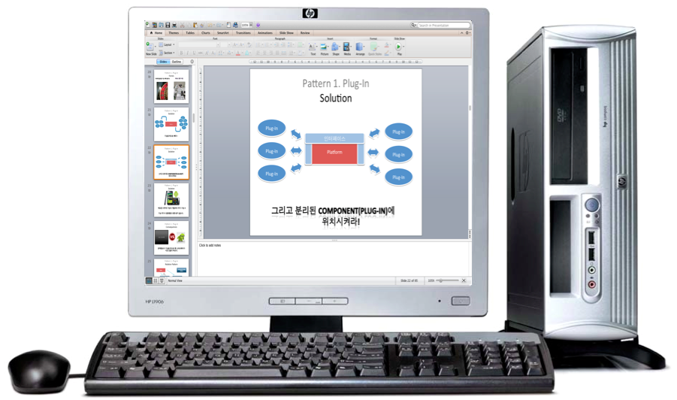
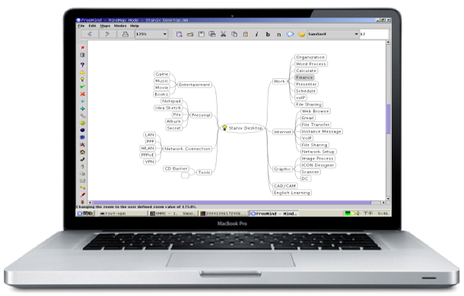

< 교수 >
< PT강의 >
질의응답, 퀴즈
< 교수 PC >
강의 자료
&
강의진행
강의 자료
&
강의진행
강의자료
공유&발전
사이트
< 학생들 >
< Web Site>
< 서버 >
Notes:
교수는 하던데로 강의를 진행하고 학생들은 교수pc와 연결되어
강의를 듣습니다. 실시간 질의응답과 퀴즈가 가능하기 때문에
학생과 교수 사이의 원활한 의사소통이 가능하게 합니다.
또한 웹사이트를 통한 강의자료의 공유 및 발전이 가능하고 학생들은
자신이 필기한 강의자료를 파일형식으로 보관할 수 있습니다.

Slide 9
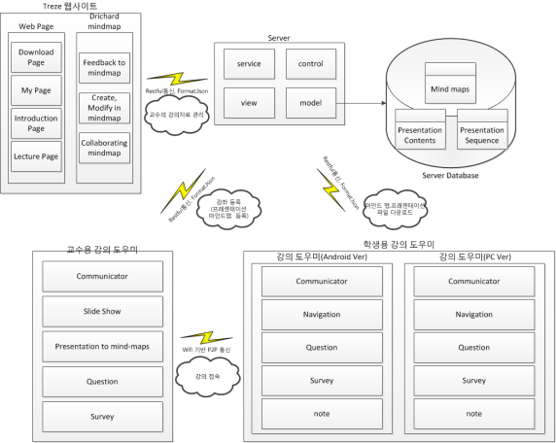
전체 설계도

Slide 10
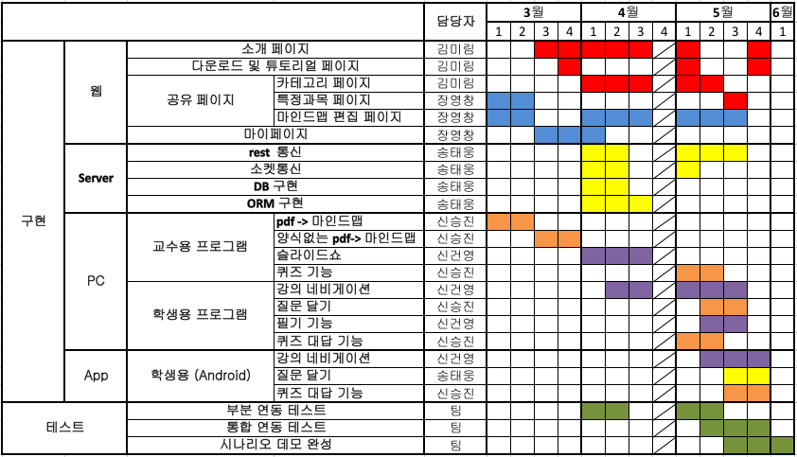
예정표

Slide 11
현재 진행 중
학생pc에서 URL(서버 데이터)로 마인드맵 수신
웹 사이트
Server 연동
소켓 통신하여 네비게이션 구현
로컬 프로그램
학생pc에서 프레젠테이션 순서정보 수신
각 페이지 세부적인 디자인 구현
App
강의 네비게이션
강의 중 설문
필기 기능
강의 중 질문 기능

Slide 12
